Slide 1

Образец / шаблон презентации
для «Клуба травматологов»
Следуйте рекомендациям!
Администратор Клуба Травматологов, 2019

Slide 2
Достаточно длинное название презентации, шрифт Arial – 48 пт
Подзаголовок презентации,
шрифт Arial - 48 пт
Фамилия Имя Отчество, месяц, год Arial 24 пт

Slide 3
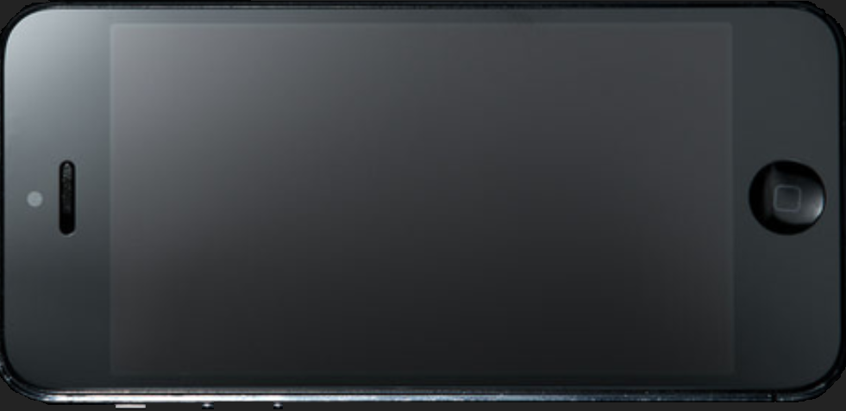
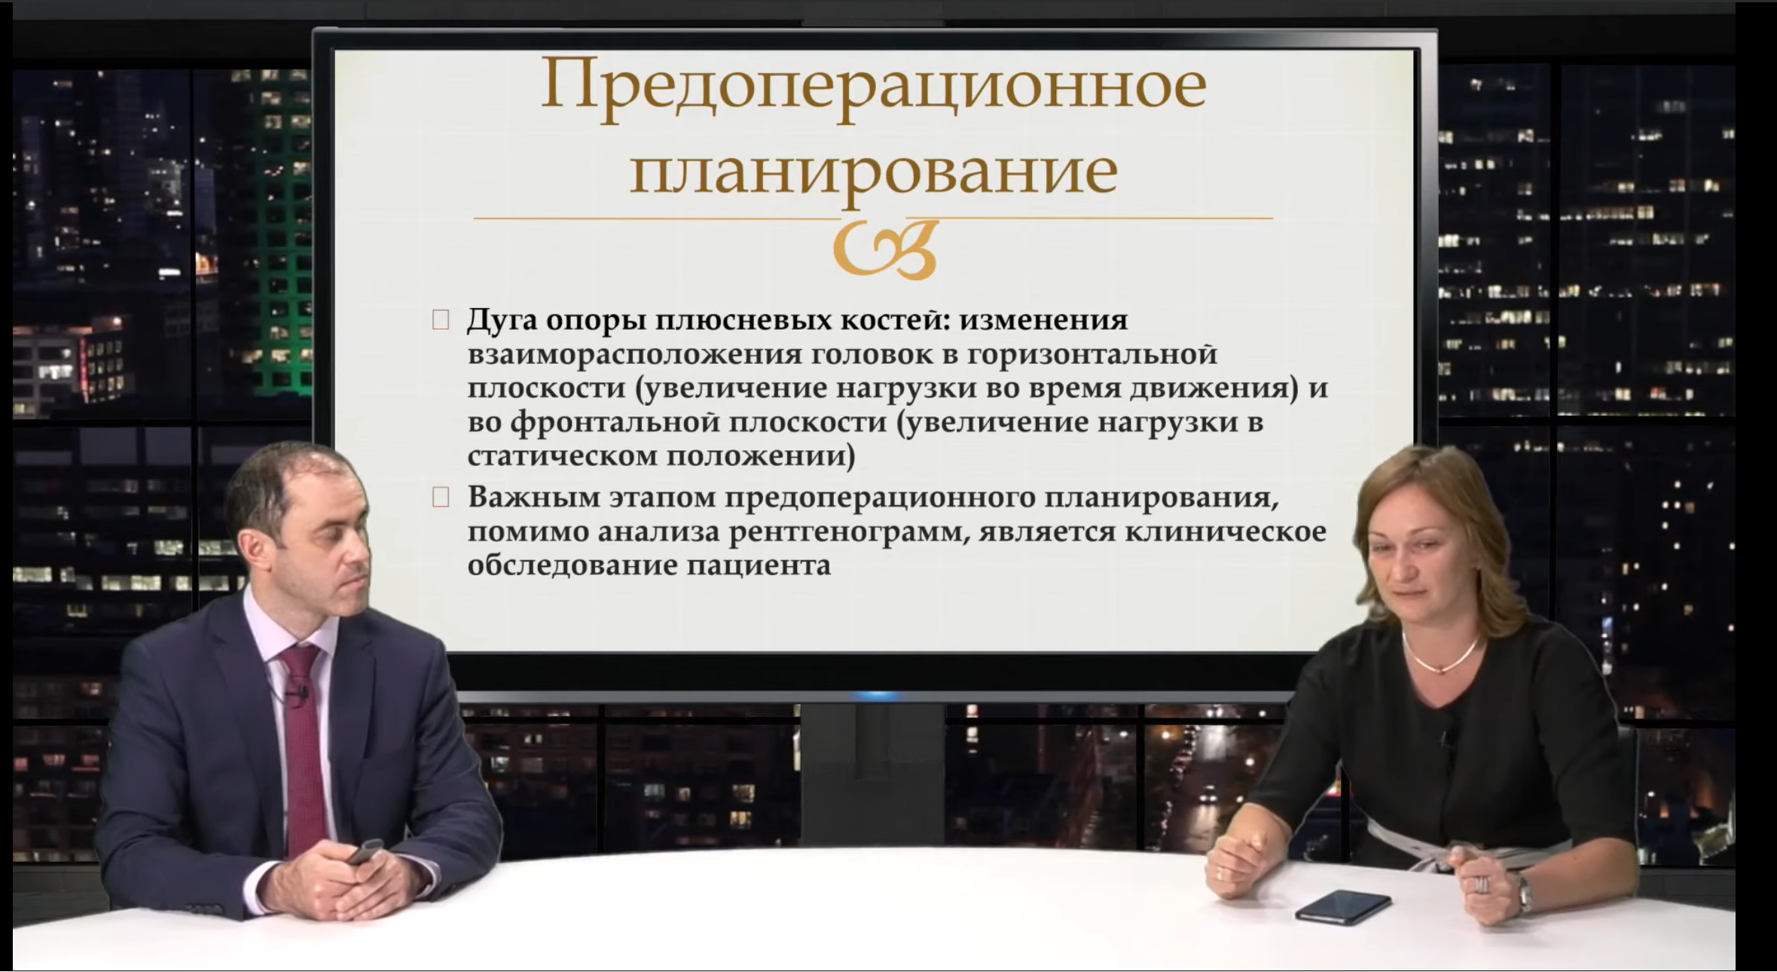
Зачем следовать рекомендациям?
1. Многие ваши коллеги смотрят прямые эфиры и видеозаписи с мобильных устройств на небольшом экране
2. Если сделать презентацию используя этот шаблон всем зрителям будет виден и текст и иллюстрации Arial 32 пт

Slide 4
Формат слайдов – 16:9
Желательно
делать презентации
на темном фоне.
Лучше
НЕ используйте
анимацию
Лучше
НЕ используйте
анимацию
можно на светлом,
но лучше не на белом
Формат слайдов – 16:9

Slide 5
Заголовок слайда Arial 44 пт bold
Основной текст слайда написанный шрифтом Arial 36 пт будет хорошо виден
Можно использовать шрифт Arial 32 пт, он тоже виден достаточной хорошо
Старайтесь не использовать шрифт меньше чем Arial 28 пт
Лучше не использовать шрифт
меньше чем Arial 24 пт

Slide 6
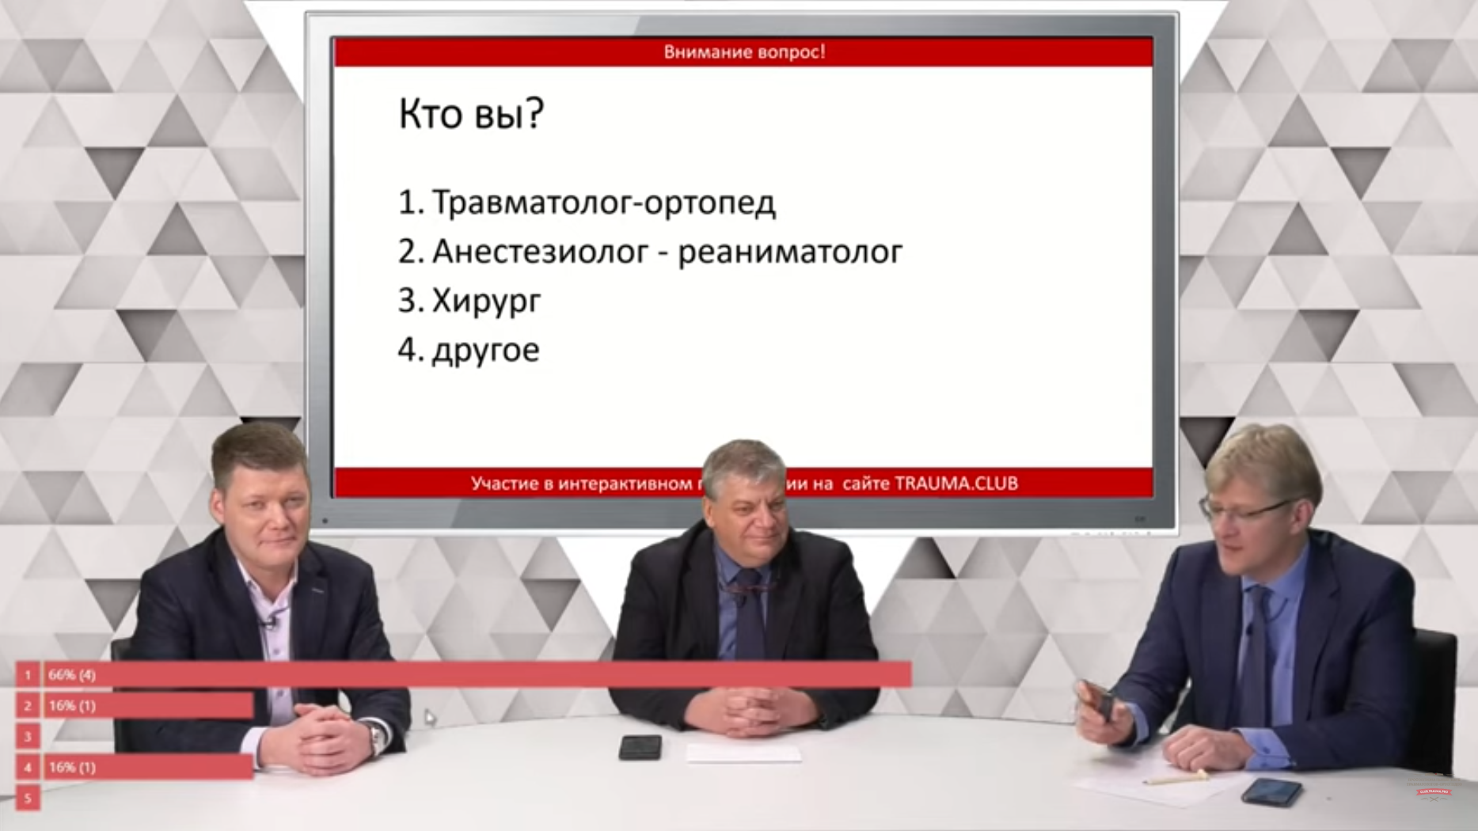
Вовлекайте аудиторию зрителей в дискуссию
Напомните зрителям, что они могут писать комментарии на сайте Trauma.club
Подготовьте интерактивное голосование для зрителей прямого эфира

Slide 7
Внимание вопрос!
Вопрос аудитории напишите в заголовке слайда
1. Пронумеруйте варианты ответов
2. Ответы лучше написать крупным шрифтом
3. Вариантов ответов может быть не более 5
4. Желательно, чтобы варианты ответов были не слишком длинными
5. Если варианты будут слишком длинными, некоторые участники могут не успеть прочесть слайд до конца и обдумать варианты, а слайд будет переполнен текстом
Интерактивное голосование на сайте Trauma.club

Slide 8
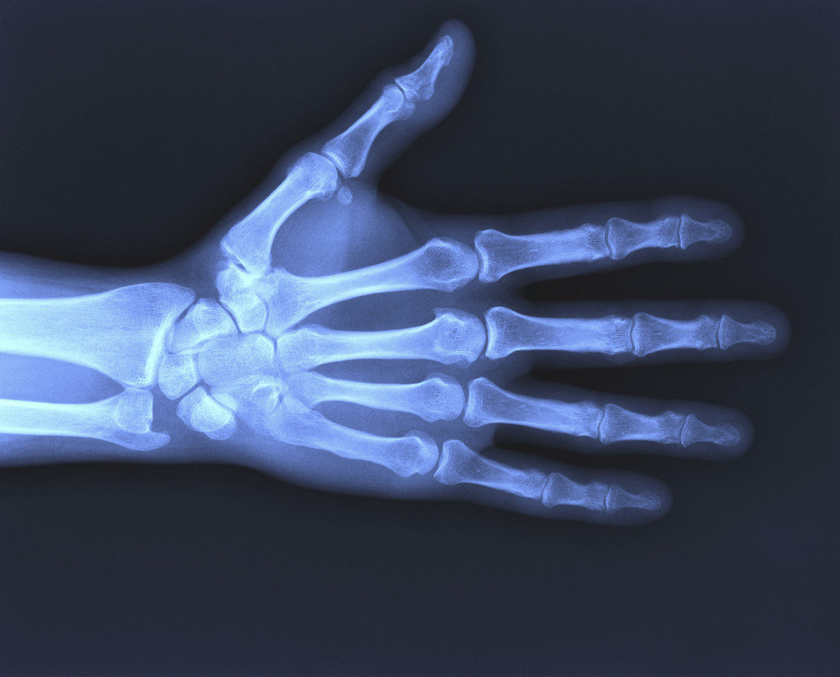
Старайтесь
не ставить больше 1-2 иллюстраций
на 1 слайде.

Slide 9
У Вас будет возможность показать иллюстрации еще раз, переключая слайды вперед и назад

Slide 10
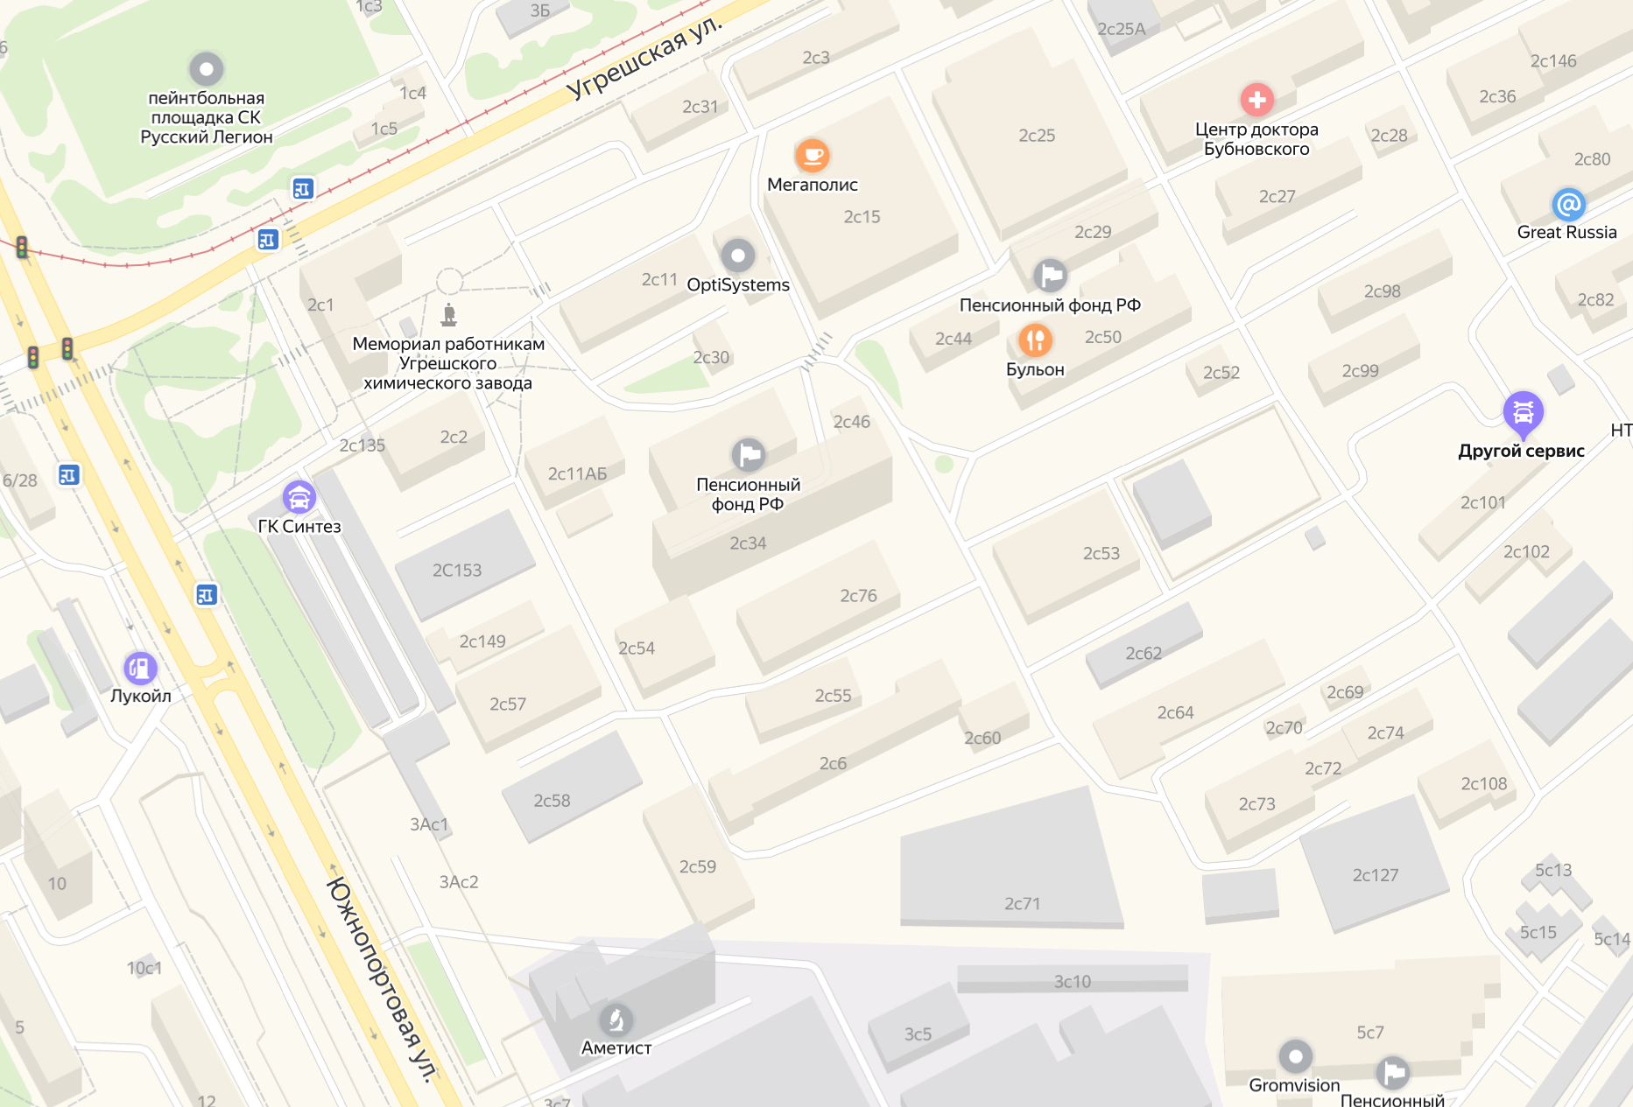
ул. Угрешская д. 2с1
Ждем Вас в студии
за 30 минут до
начала прямого
эфира
ул. Угрешская д. 2с72
+7 926 530 66 79
medstudio42@yandex.ru
Адрес студии: ул. Угрешская 2с72
Адрес проходной: ул. Угрешская 2с1

